Slide 1
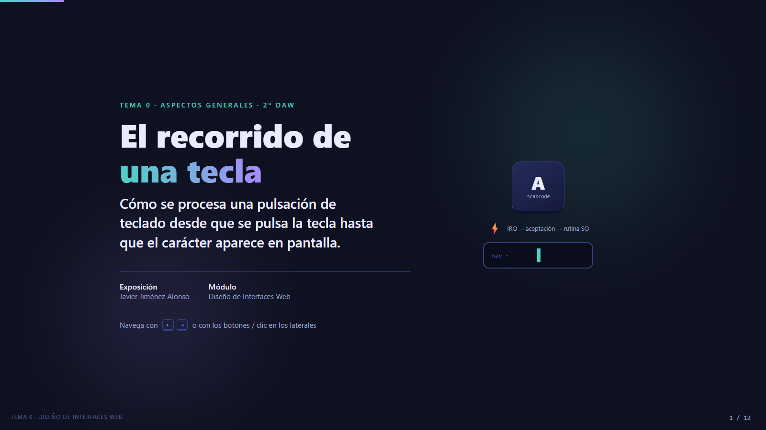
Notes:
Tema 0 · Aspectos generales · 2º DAW
El recorrido de una tecla

Slide 2
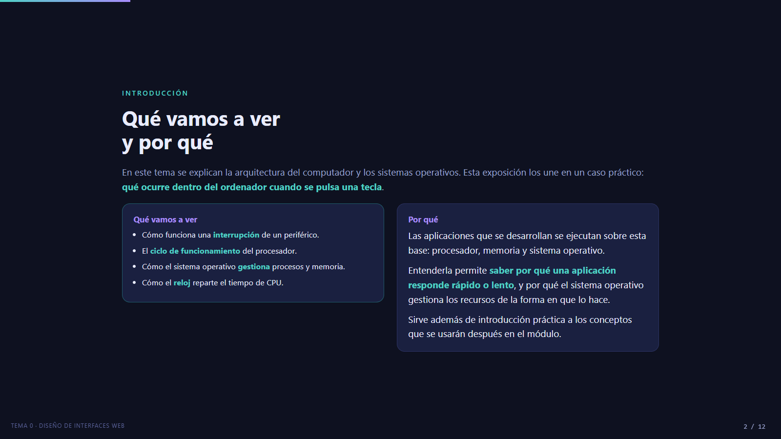
Notes:
Introducción
Qué vamos a ver y por qué

Slide 3
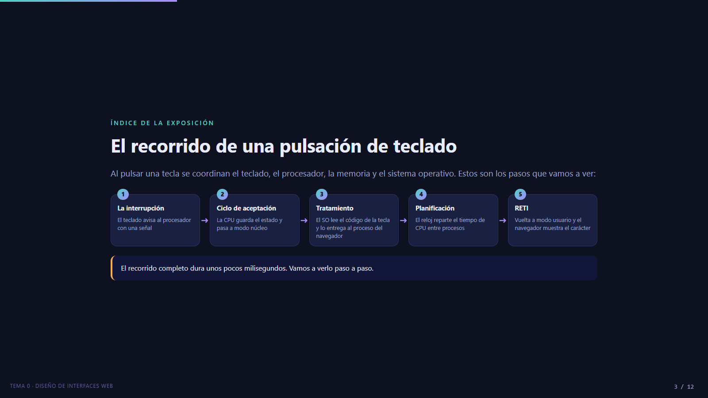
Notes:
Índice de la exposición
El recorrido de una pulsación de teclado

Slide 4
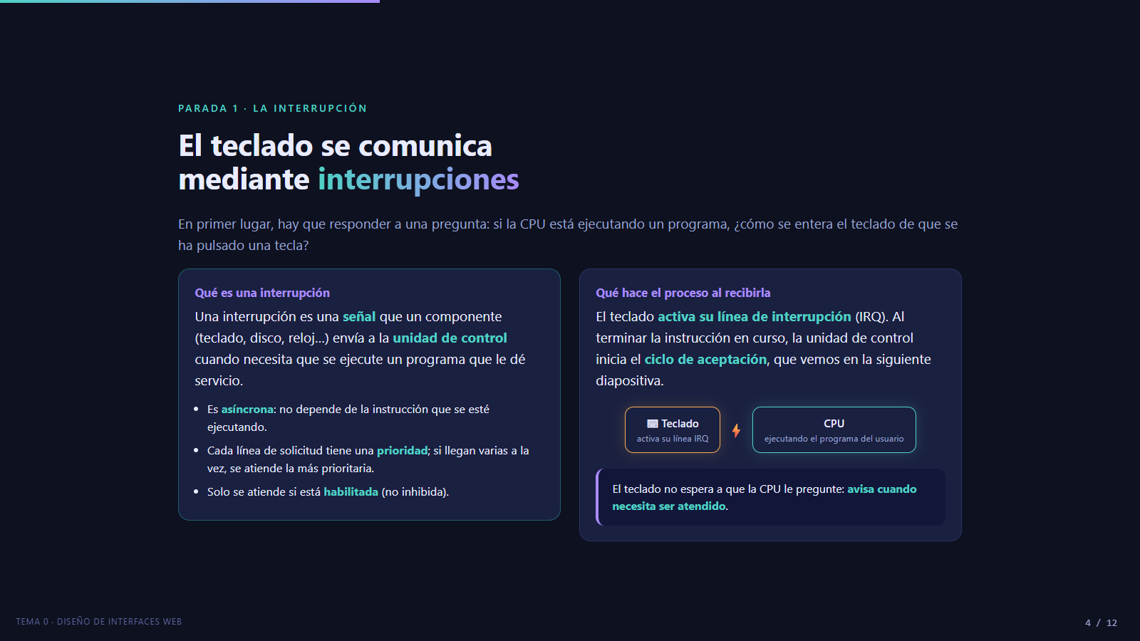
Notes:
Parada 1 · La interrupción
El teclado se comunica mediante interrupciones

Slide 5
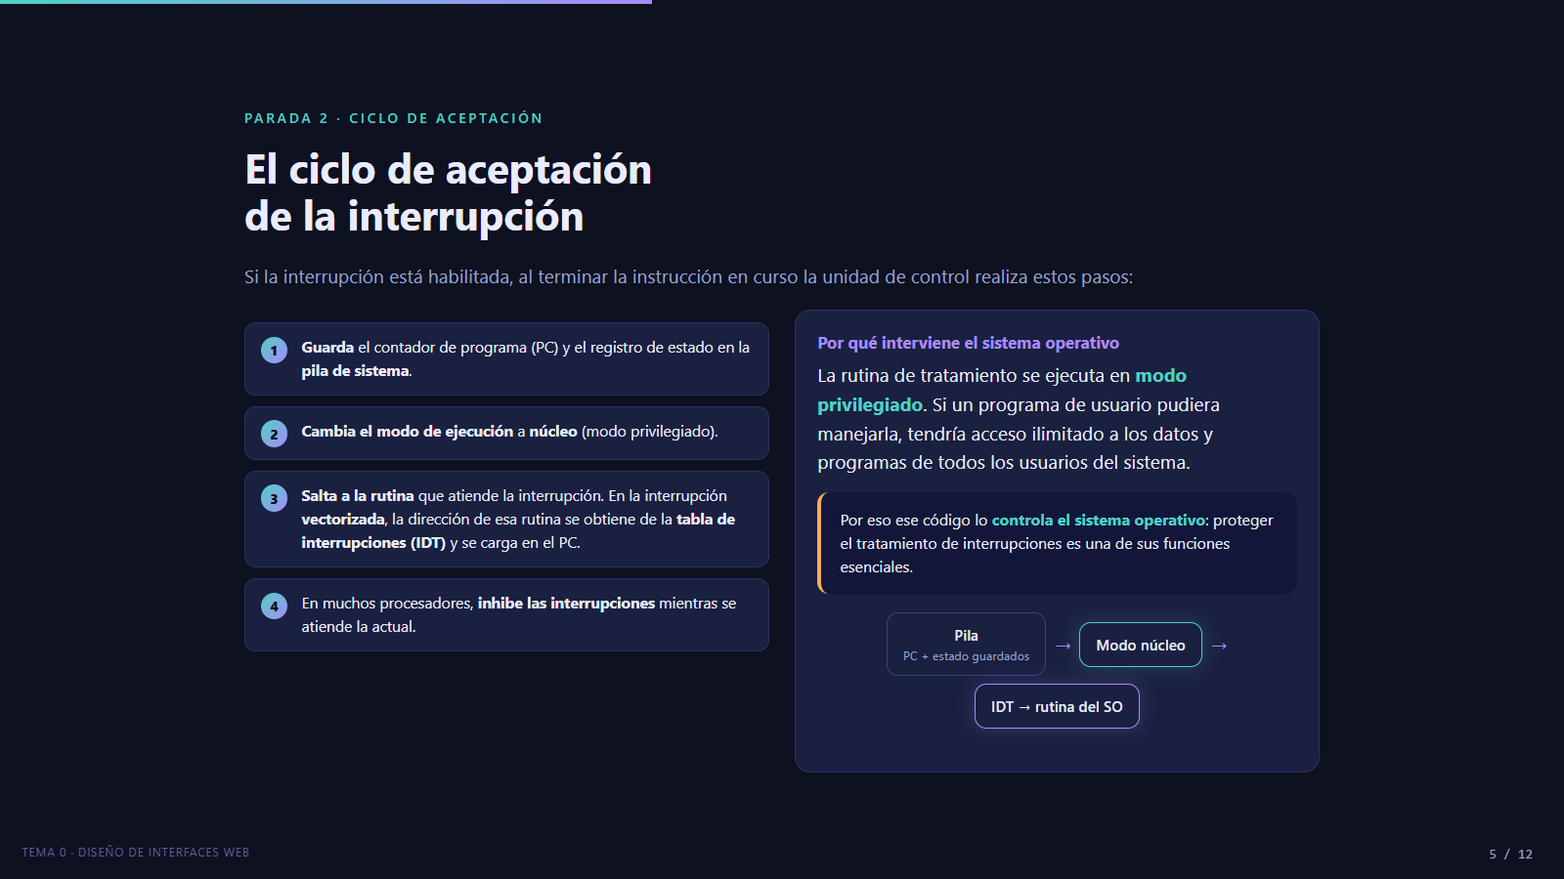
Notes:
Parada 2 · Ciclo de aceptación
El ciclo de aceptación de la interrupción

Slide 6
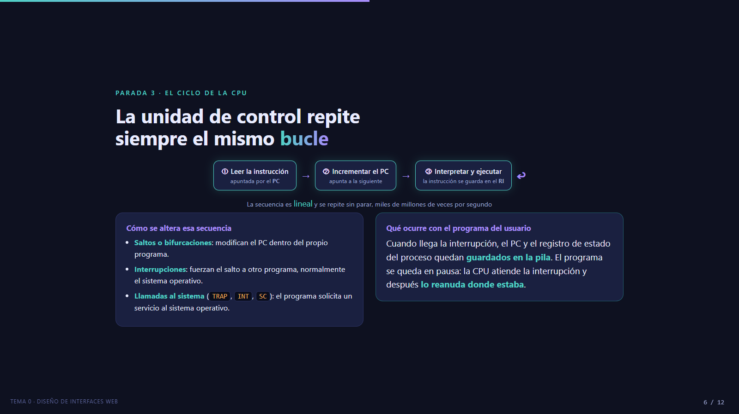
Notes:
Parada 3 · El ciclo de la CPU
La unidad de control repite siempre el mismo bucle

Slide 7
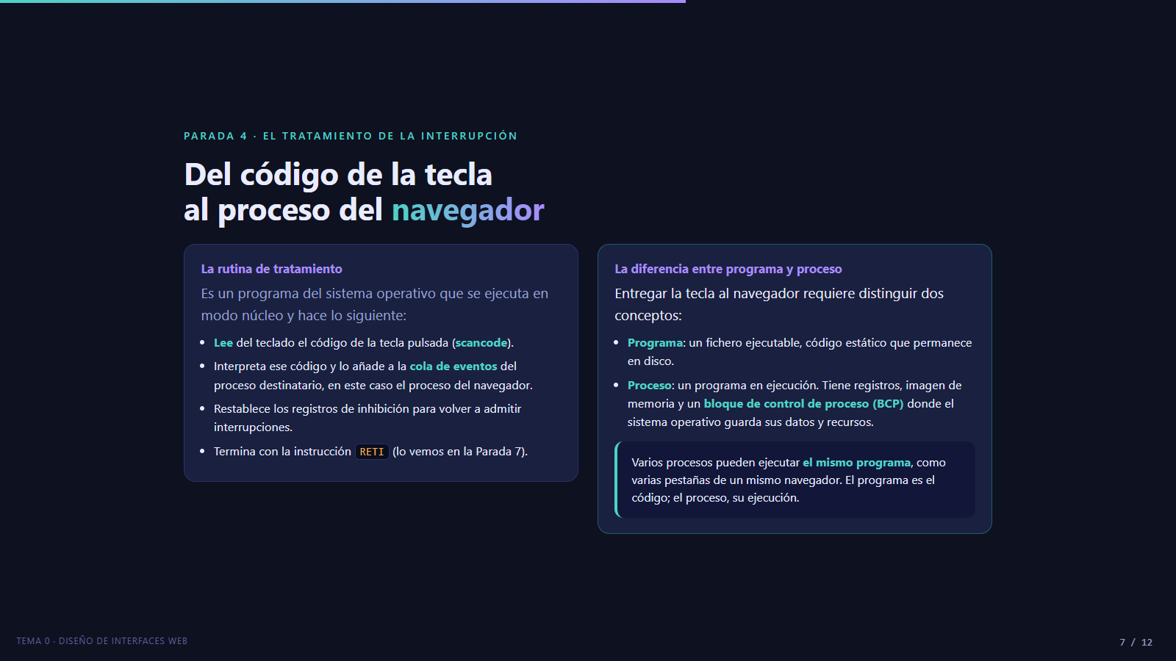
Notes:
Parada 4 · El tratamiento de la interrupción
Del código de la tecla al proceso del navegador

Slide 8
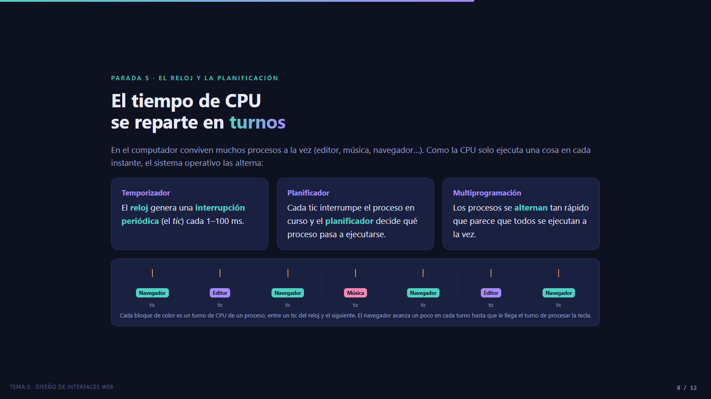
Notes:
Parada 5 · El reloj y la planificación
El tiempo de CPU se reparte en turnos

Slide 9
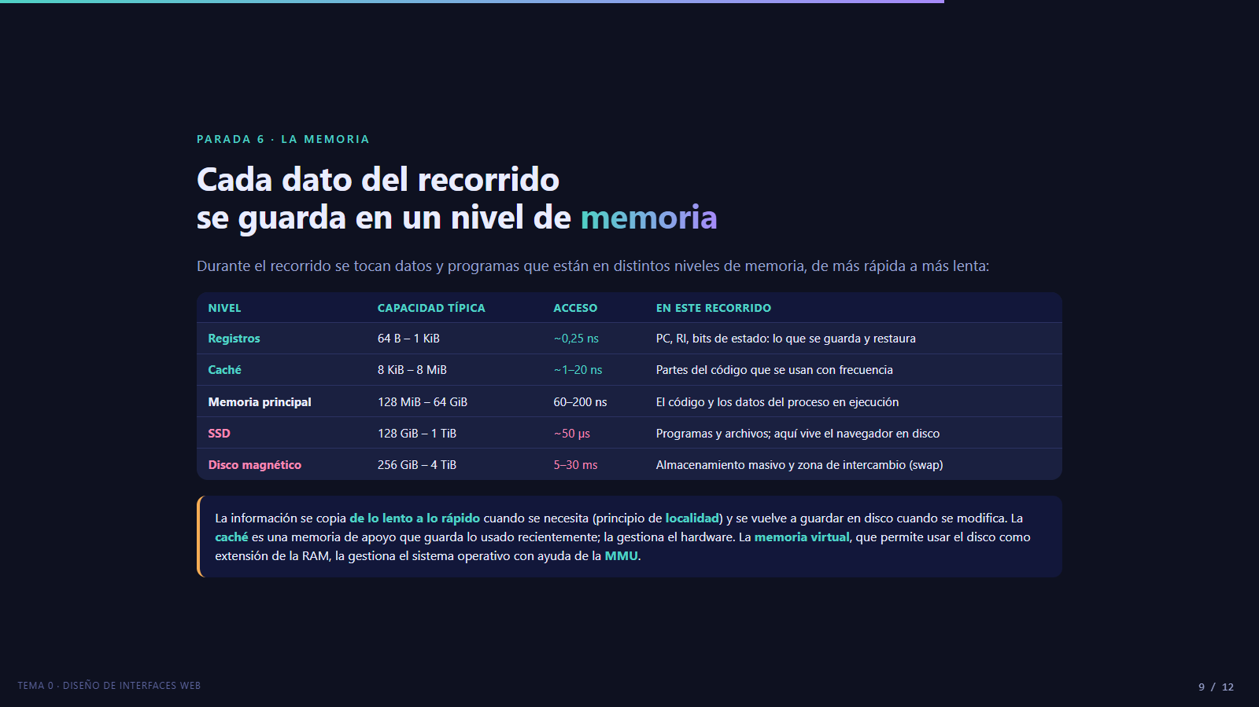
Notes:
Parada 6 · La memoria
Cada dato del recorrido se guarda en un nivel de memoria

Slide 10
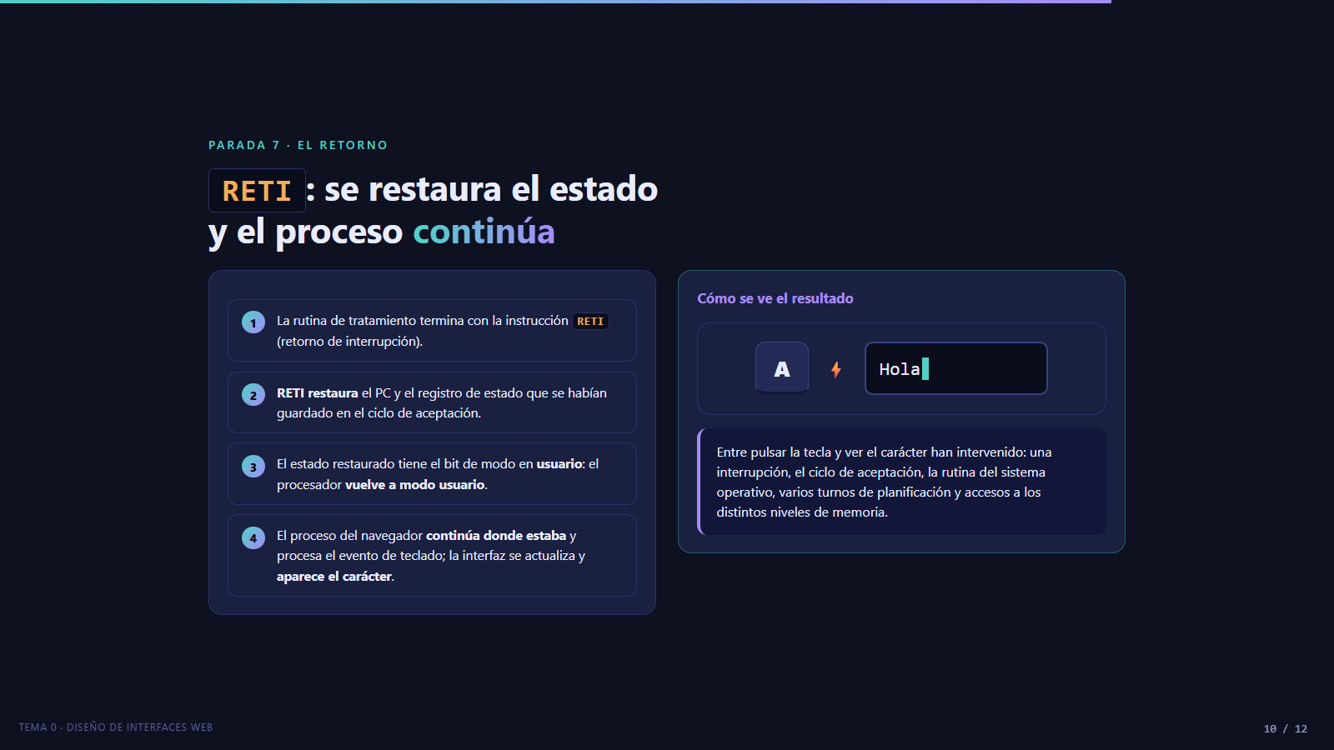
Notes:
Parada 7 · El retorno
RETI: se restaura el estado y el proceso continúa

Slide 11
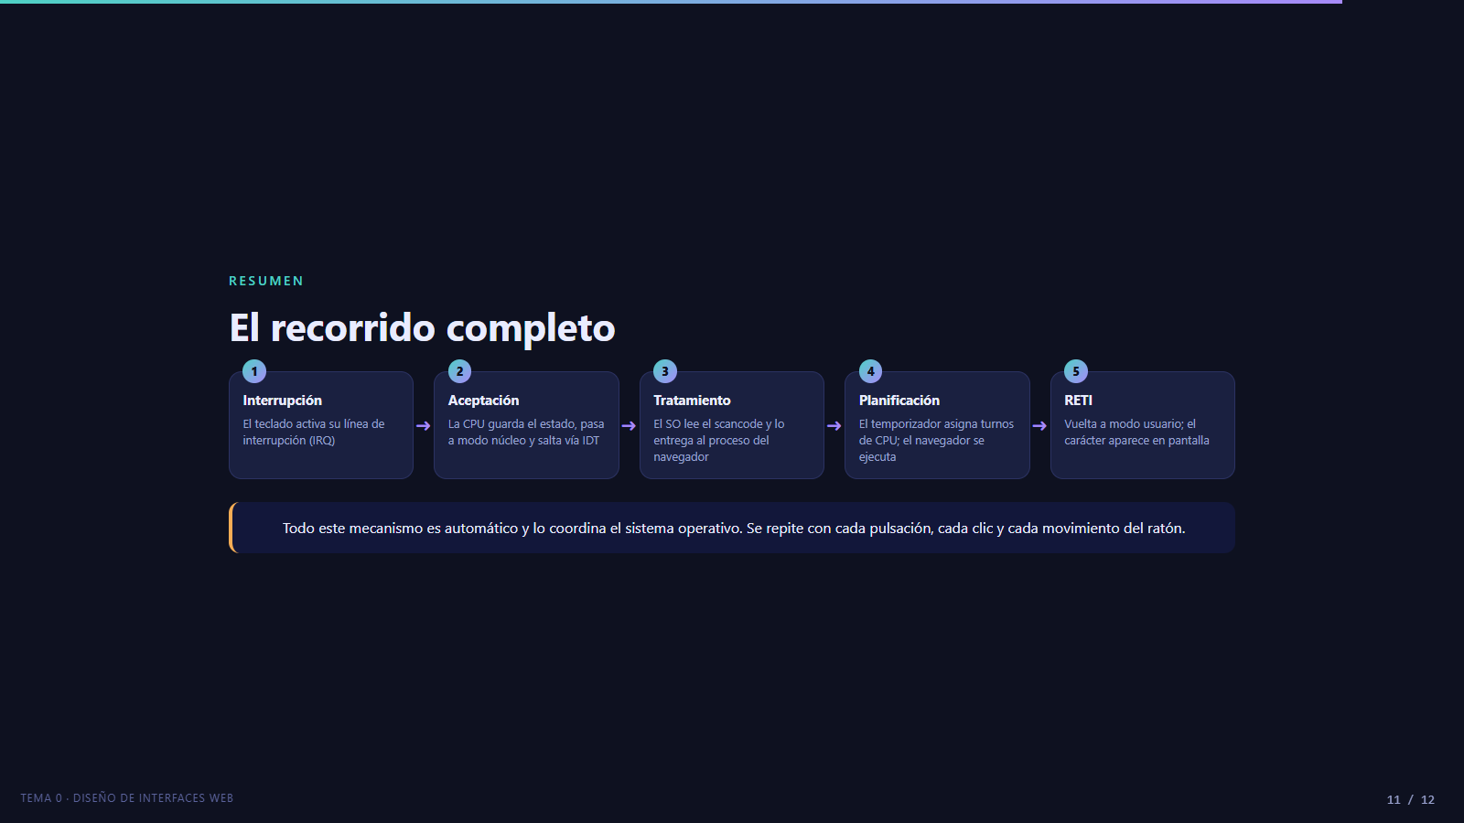
Notes:
Resumen
El recorrido completo

Slide 12
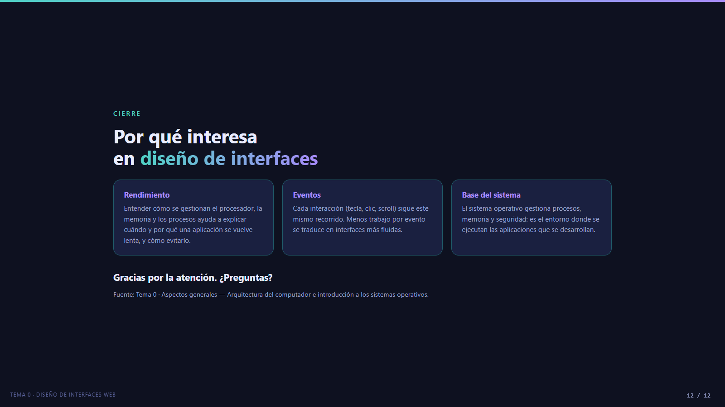
Notes:
Cierre
Por qué interesa en diseño de interfaces

